Slide 1


Департамент
Строительства
города Москвы
Международный хакатон
2023
Определение вида отходов строительства
в кузове транспортного средства
RRS-AI team

Slide 2


Модель команды
RRS-AI team
Уникальность решения
Многопоточность с очередью
Решение задачи multi-label за счет одной сетки, а не двух
Стандартная модель
Многопоточная обработка данных;
Имеется возможность заполучить несколько видео на обработку одновременно!
За счет одной сетки инференс проходит быстрее
Однопоточное решение
На Проде поднят Postgres, Nginx, Ftp, MQTT
В object detection задача multilabel не решается за счет одной сети

Slide 3
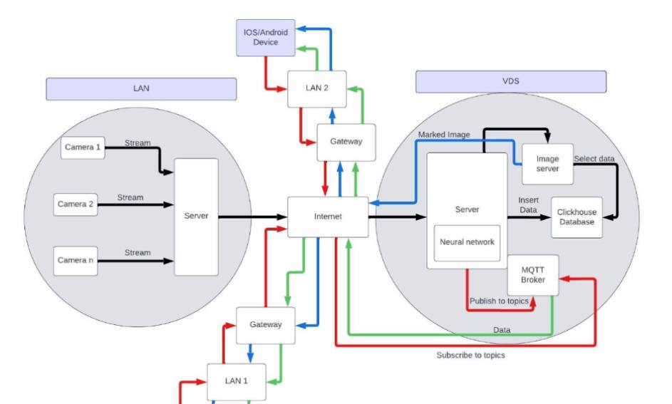
Достоинства решения
Архитектура многопоточности
Есть возможность обработки нескольких видео одновременно за счет распараллеливания задач
Каждое видео параллельно обрабатывается на своем процессоре/в своем потоке
Добавление дополнительных классов (в сравнении с однопоточной моделью):
Распознавание пустого кузова
Детекция наличия нескольких классов в одном

Slide 4
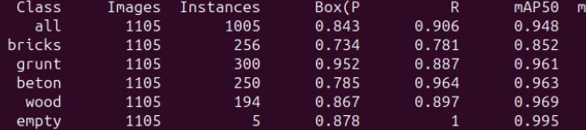
Метрики на валидации

Slide 5
Преимущества решения
несколько инстансов контейнеров с детектирующей сеткой, обернутые в кластер, который балансирует нагрузку на эти контейнеры
Оборачивание в кластер
Инстансы контейнеров с детектирующей сеткой
Балансировка нагрузки на контейнеры

Slide 6


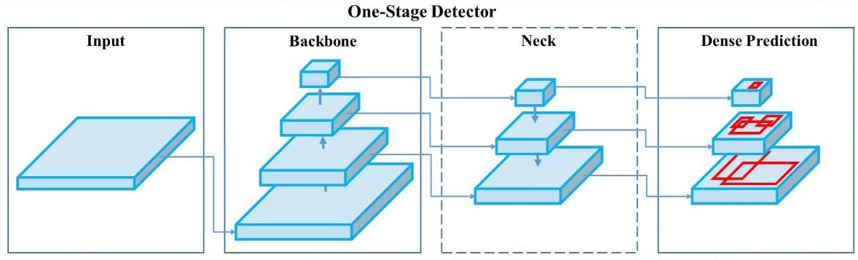
Описание решения
Автоматическая подача видео
Детекция покадрово
YOLOv8

Slide 7


Состав команды
Михаил Павлов
AI
Михаил Якушкин
Родион Проталинский
Бэк, девопс
ML, разметки
Максим Кострица
Алексей Доскалов
ML, Бэк, многопоточность
Разметка
RRS-AI team

Slide 8

Возможности команды
Контакты
Умение работать с:
AI
ML
Python
https://github.com/mrkriodev/rrs-ai
docker
RRS-AI team

